Slide 1
화면 구현
정기수행평가
2022/10/13
길은섭

Slide 2
목차
1. 프로젝트 생성
2. 레이아웃 작업
3. 화면 UI
4. 실습보고서 & Github 배포

Slide 3
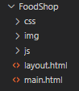
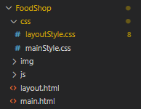
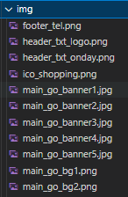
1. 프로젝트 생성
프로젝트 구조
CSS
이미지

Slide 4
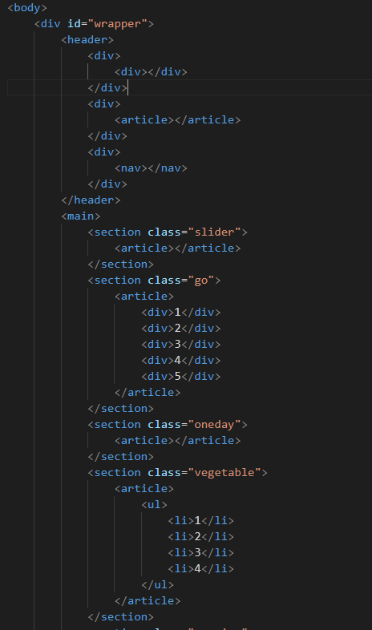
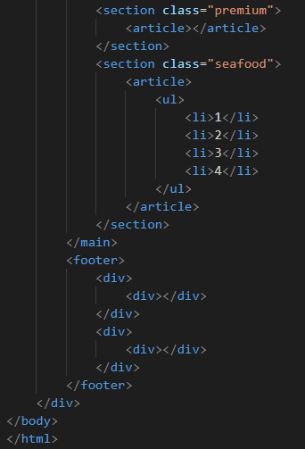
2-1. 레이아웃 작업
- 구분하기 쉽고, 스타일 하기
편하게 section에 각각의
section에 각각의 class
값을 지정 했습니다.

Slide 5
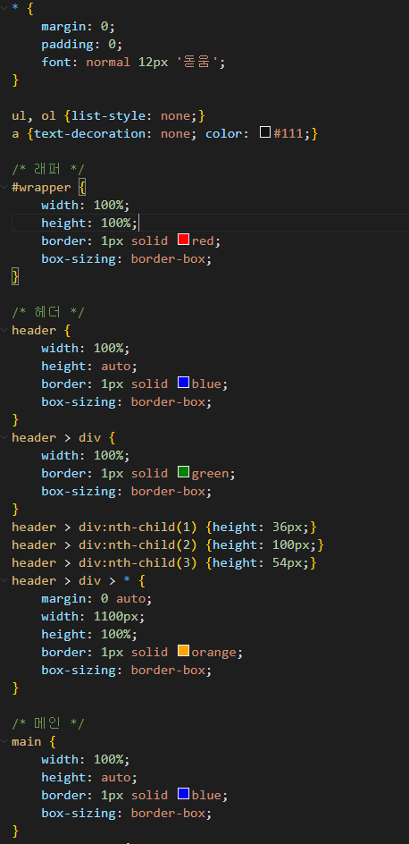
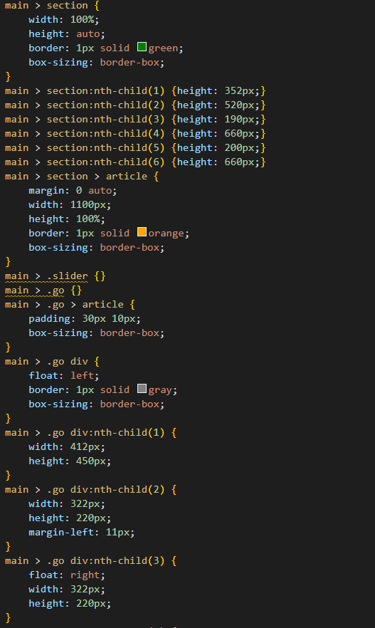
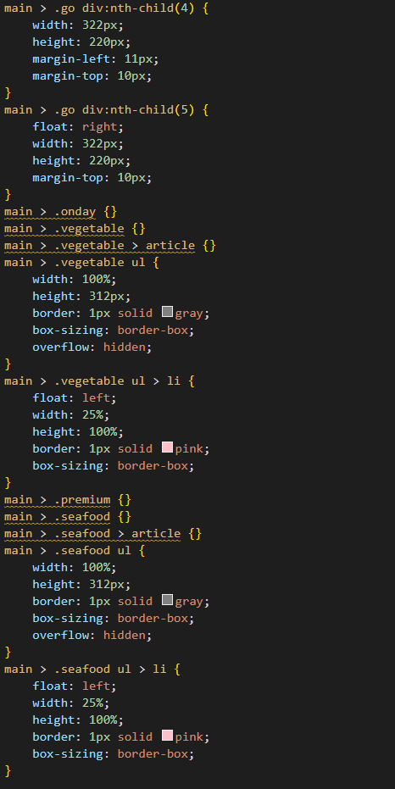
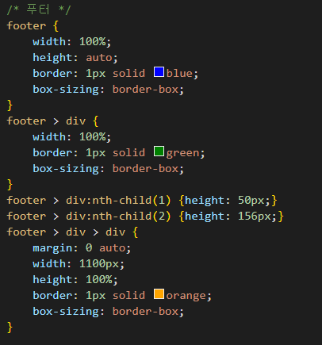
2-3. 레이아웃 작업

Slide 6
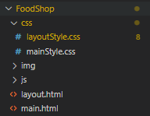
2-4. 레이아웃 작업
- 마지막으로 스타일 태그를 css로 이동하고
- layout.html에 링크로 참조가 가능하게 만들었습니다.

Slide 7
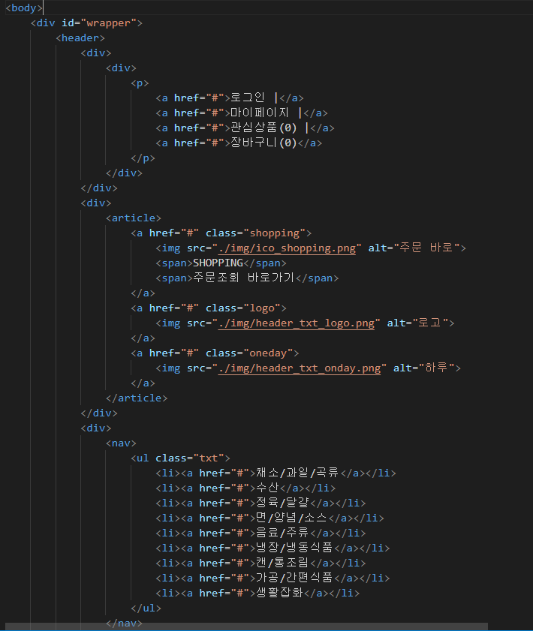
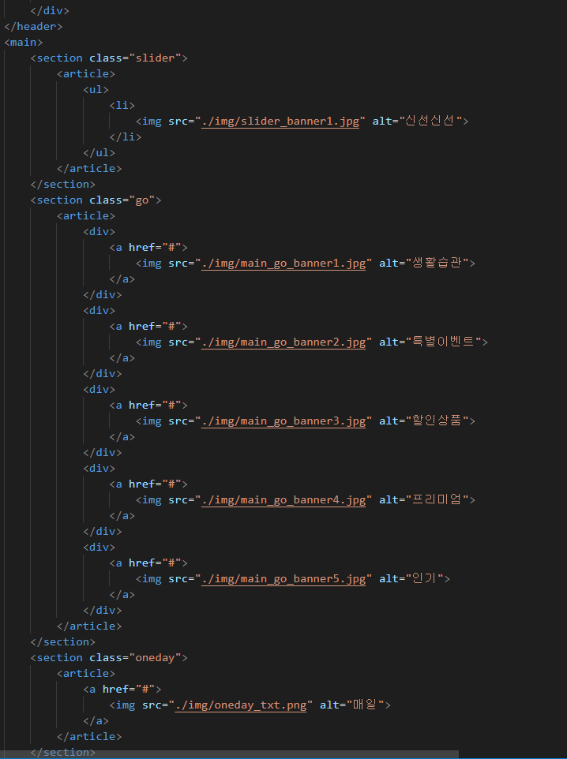
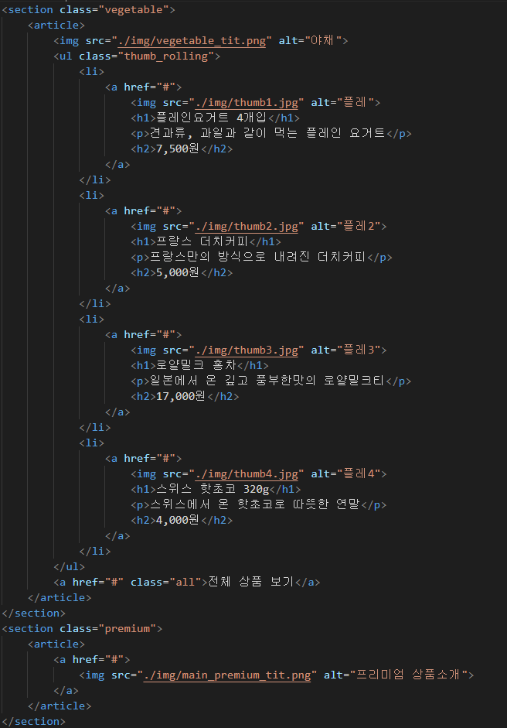
3-1. 화면 UI
- 자주 사용하는 태그에 각각의 class 값을 지정했습니다.

Slide 8
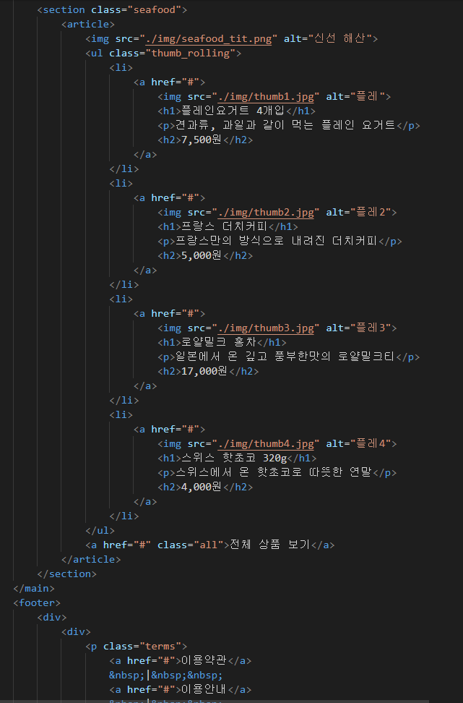
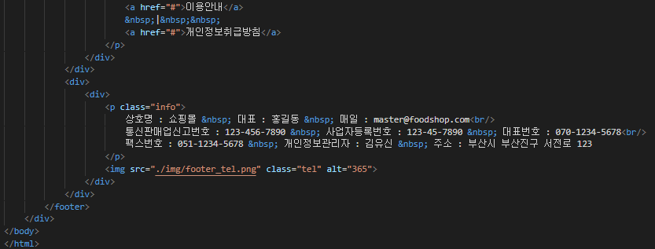
3-2. 화면 UI
- Main도 css에서 참조 가능하도록 만들겠습니다.

Slide 9
4-1. 실습보고서 & Github 배포
- FoodShop 프로젝트를 Github의 HTML 저장소에 업로드 하고,
- Github을 통해 인터넷 주소에 업로드 해보겠습니다.
- https://gggggggggggggggil.github.io/HTML/FoodShop/layout.html
- https://gggggggggggggggil.github.io/HTML/FoodShop/main.html

Slide 10
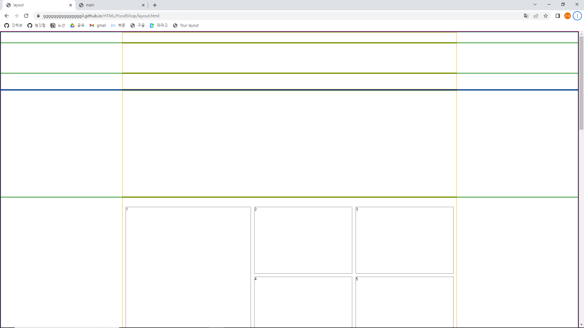
4-2. 실습보고서 & Github 배포
https://gggggggggggggggil.github.io/HTML/FoodShop/layout.html

Slide 11
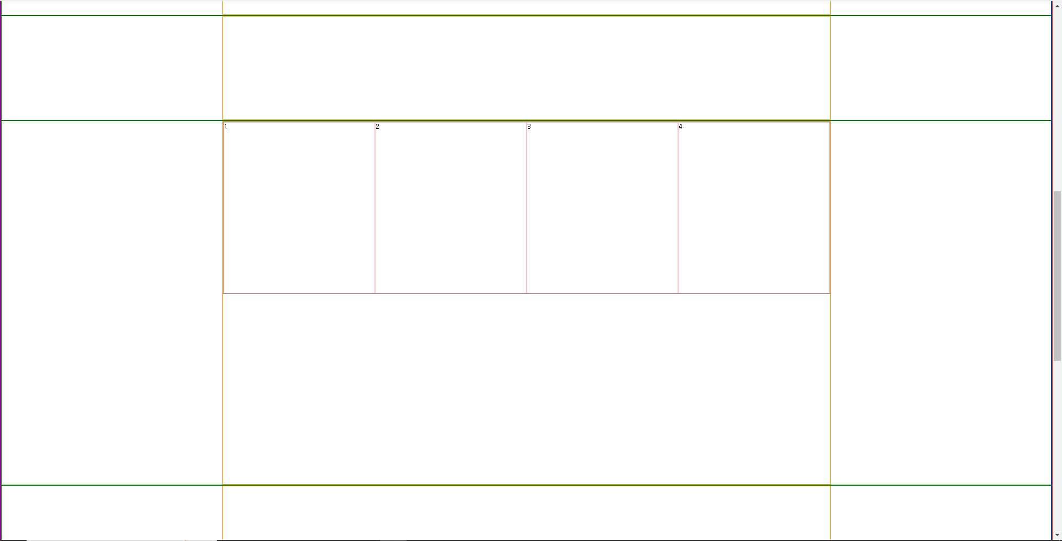
4-3. 실습보고서 & Github 배포
https://gggggggggggggggil.github.io/HTML/FoodShop/layout.html

Slide 12
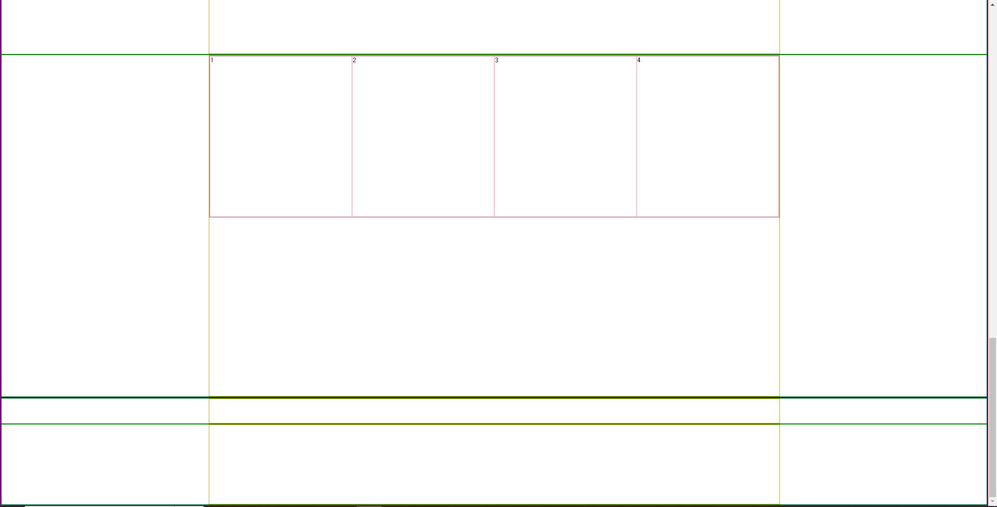
4-4. 실습보고서 & Github 배포
https://gggggggggggggggil.github.io/HTML/FoodShop/layout.html

Slide 13
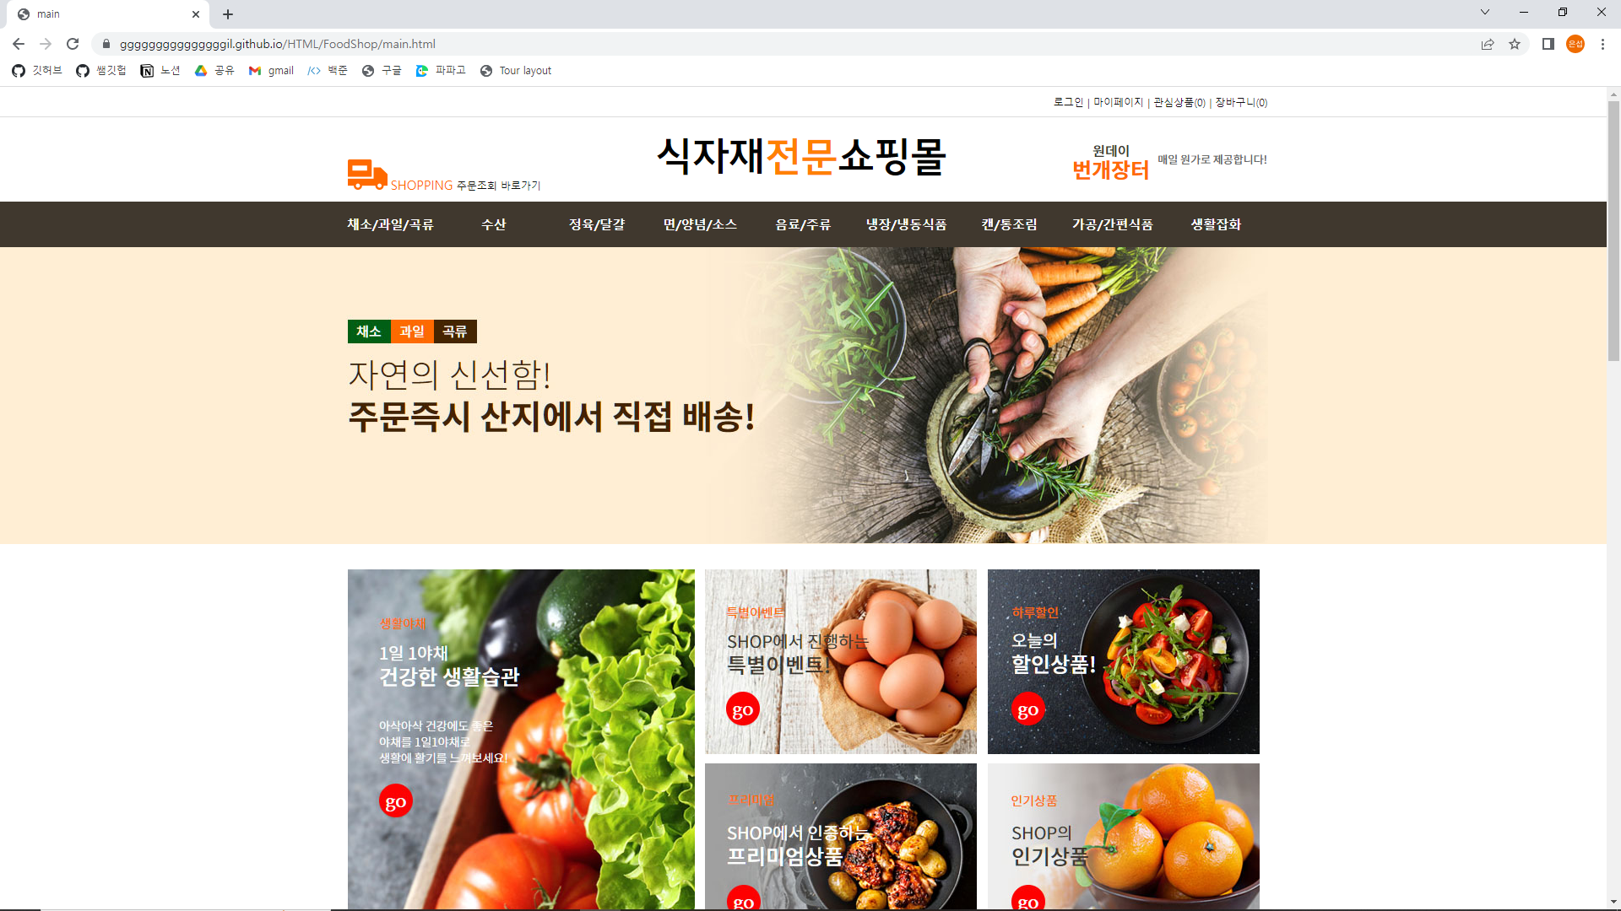
4-5. 실습보고서 & Github 배포
https://gggggggggggggggil.github.io/HTML/FoodShop/main.html

Slide 14
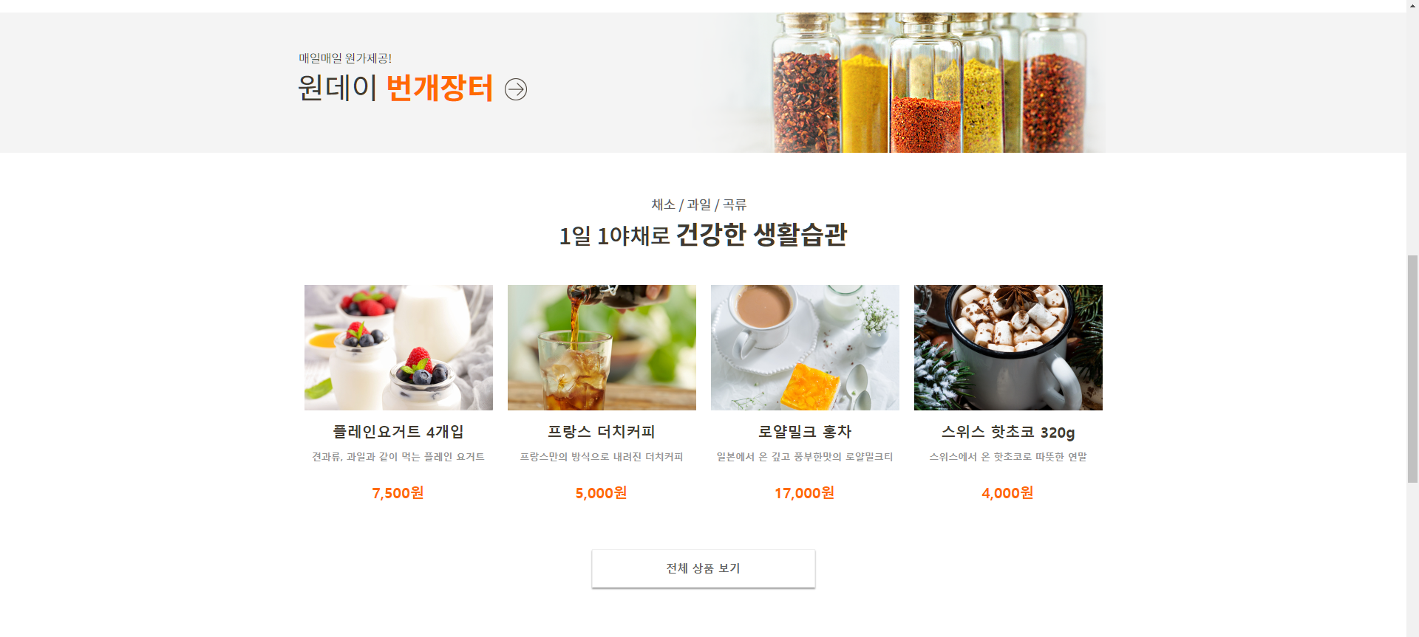
4-6. 실습보고서 & Github 배포
https://gggggggggggggggil.github.io/HTML/FoodShop/main.html

Slide 15
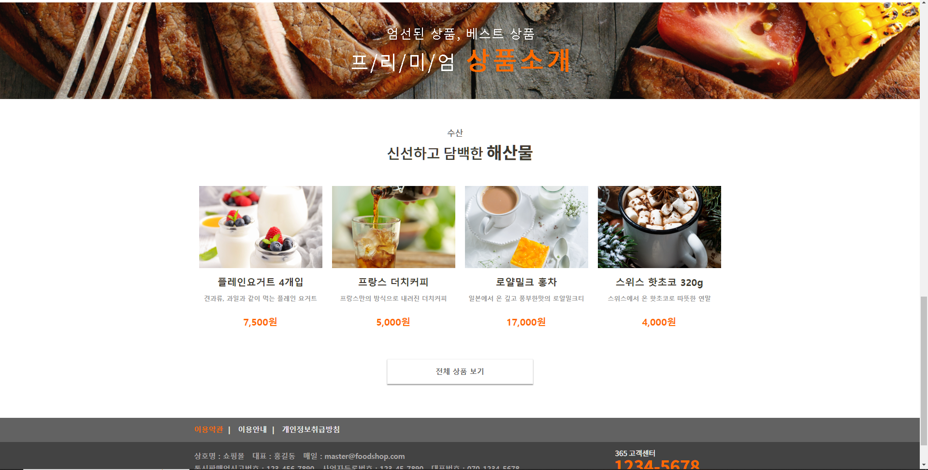
4-7. 실습보고서 & Github 배포
https://gggggggggggggggil.github.io/HTML/FoodShop/main.html

Slide 16
끝

